Slide 1
SIÊU NHÂN ĐIỆN QUANG
BITRIX24

Slide 2

Thành viên
Võ Thị Tuyết Ngân
Nguyễn Hữu Việt
Bùi Tuấn Hưng
Đỗ Lương Thành Trung
Ngô Duy Mạnh

Slide 3
- NỘI DUNG -
1
Tổng quan
2
Chức năng
3
Các tính năng
4
Cài đặt
5
Demo

Slide 4
01
Tổng quan

Slide 5

Tổng quan
Chăm sóc website.
Thống kê, xác định sự cố.
Cho phép quản trị web kiểm tra trạng thái lập chỉ mục và tối ưu hóa khả năng hiển thị của trang web của họ.

Slide 6
Tổng quan
Chăm sóc website.
Thống kê, xác định sự cố.
Cho phép quản trị web kiểm tra trạng thái lập chỉ mục và tối ưu hóa khả năng hiển thị của trang web của họ.

Slide 7
Tổng quan
Chăm sóc website.
Thống kê, xác định sự cố.
Cho phép quản trị web kiểm tra trạng thái lập chỉ mục và tối ưu hóa khả năng hiển thị của trang web của họ.

Slide 8
Tổng quan
Chăm sóc website.
Thống kê, xác định sự cố.
Cho phép quản trị web kiểm tra trạng thái lập chỉ mục và tối ưu hóa khả năng hiển thị của trang web của họ.

Slide 9
Tổng quan
Chăm sóc website.
Thống kê, xác định sự cố.
Cho phép quản trị web kiểm tra trạng thái lập chỉ mục và tối ưu hóa khả năng hiển thị của trang web của họ.

Slide 10
02
Chức năng

Slide 11

Chức năng

Slide 12
Chức năng

Slide 13
Chức năng

Slide 14
Chức năng

Slide 15
03
Các tính năng

Slide 16

Các tính năng
01
Disavow tool
02
Submit sitemap
03
Ignore URL parameters

Slide 17
Các tính năng
04
GEO Targeting
05
Search Traffic
06
Page Traffic

Slide 18
Các tính năng
07
SEO Report
08
Inbound links
09
Crawl Information

Slide 19
Các tính năng
10
Site Move
11
Webmaster API

Slide 20
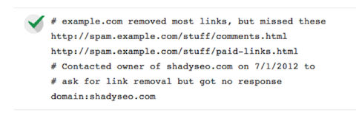
Các tính năng
01
Disavow tool
Gỡ bỏ những backlink.
Là một file .txt

Slide 21
Các tính năng
02
Submit sitemap
Giúp công cụ tìm kiếm thu thập thông tin
Gồm những tệp file XML liệt kê những đường dẫn (URL)
Những dữ liệu bổ sung thường có trong URL:
Bài viết được cập nhật lần cuối khi nào ?
Mức độ thay đổi thường xuyên của nội dung ?
Độ quan trọng của nội dung này với nội dung khác?

Slide 22
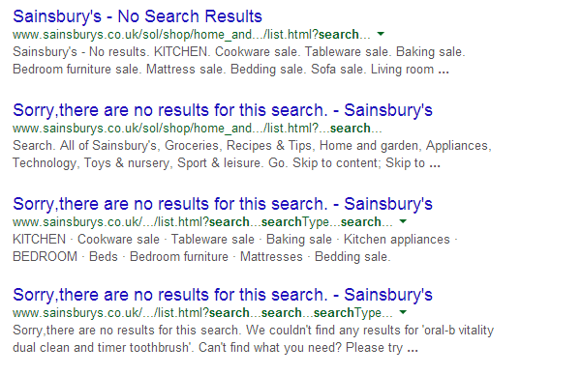
Các tính năng
03
Ignore URL parameters
Bỏ qua các tham số của các trang không có giá trị.

Slide 23
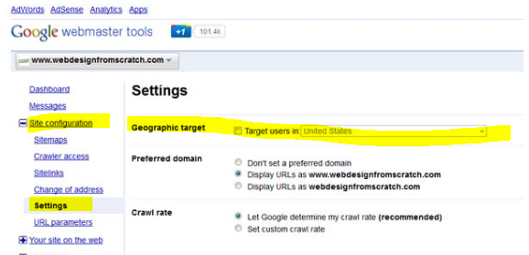
Các tính năng
04
GEO Targeting
Thiết lập vị trí quốc gia mà website cần tập trung

Slide 24
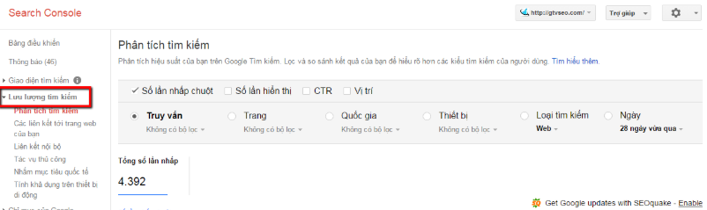
Các tính năng
05
Search Traffic
Mục lưu lượng tìm kiếm (Kiểm tra traffic => Google Analytics)

Slide 25
Các tính năng
06
Page Traffic (Lưu lượng truy cập trang)
Bing: cung cấp dữ liệu về hiệu suất của website
số lượt ghé thăm trang
lượng click
lượt hiển thị
tỉ lệ CTR và vị trí trung bình của website trên Bing

Slide 26

Các tính năng
07
SEO Report
Làm nổi bật những đề xuất SEO giúp trang web của bạn đạt được thứ hạng tốt hơn trên trang tìm kiếm.

Slide 27
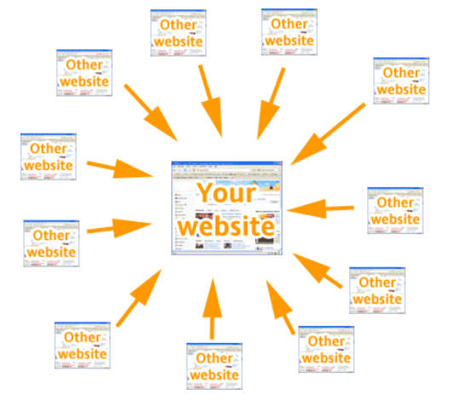
Các tính năng
08
Inbound links
Là một liên kết từ một trang web khác đến trang web của bạn, gọi là Back Link.
Là một trong những yếu tố quan trọng nhất để đánh giá vị trí xếp hạng trang web của bạn trên kết quả tìm kiếm.

Slide 28
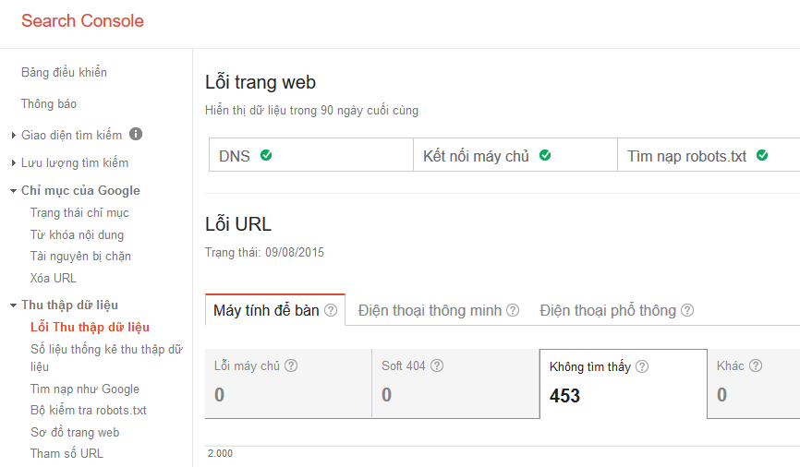
Các tính năng
09
Crawl Information
Tập trung vào các vấn đề trong quá trình thu thập dữ liệu.

Slide 29

Các tính năng
10
Site Move
Di chuyển trang web từ vị trí này đến một vị trí khác trên website hiện tại của mình, hoặc di chuyển đến một tên miền khác.

Slide 30
Các tính năng
10
Site Move
+ Di chuyển trang web mà không thay đổi URL
Cấu trúc trang web bị thay đổi nhưng không thay đổi về tên miền.
=> Thay đổi nhà cung cấp hosting nhưng vẫn giữ nguyên tên miền của mình.

Slide 31
Các tính năng
10
Site Move
+ Di chuyển trang web với việc thay đổi URL
Các URL của trang bị thay đổi, ví dụ:
Giao thức truy cập: từ http://www.hostingviet.vn sang https://www.hostingviet.vn.
Tên miền: từ hostingviet.vn sang hostingviet.net.
Đường dẫn URL: từ hostingviet.vn/page.php?id=1 sang hostingviet.vn/widget.

Slide 32
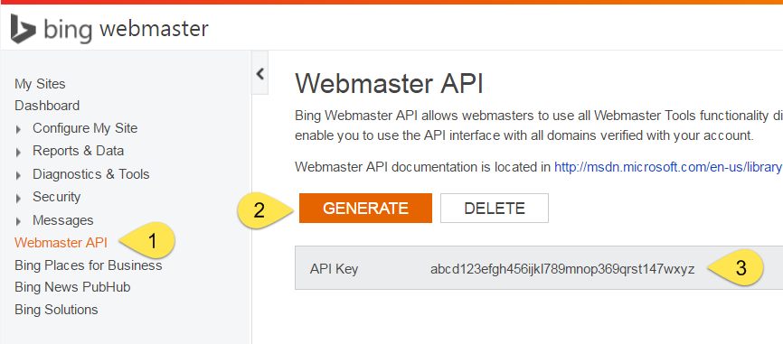
Các tính năng
11
Webmaster API
- Thiết lập quyền truy cập chức năng trên Webmaster Tools thông qua giao diện API.

Slide 33
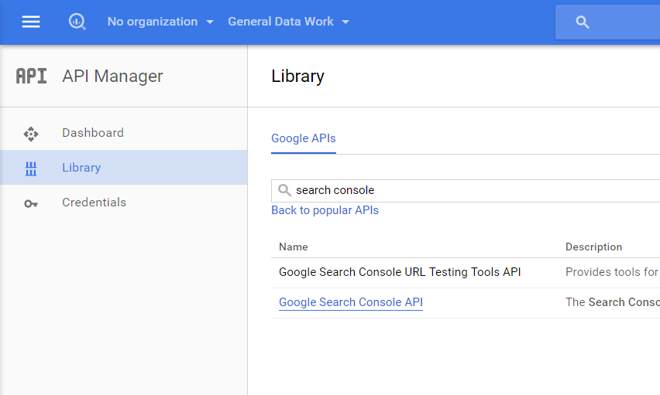
Các tính năng
11
Webmaster API

Slide 34
04
Cài đặt

Slide 35
05
Demo

Slide 36
NHÓM 2
THANK YOU

